Slide 1
Universidade Federal de Pelotas/ UNASUS Especialização em Saúde da Família Modalidade a Distância Qualificação da atenção à saúde das pessoas com Hipertensão Arterial Sistêmica e/ou Diabetes Mellitus na UBS/ESF Diogo Lopes, Macau/RN Deris Patricia Bellorin Fernández Orientador: Denise Bermudez Pelotas, 2016

Slide 2
Introdução
Sabe-se que a HAS é um grave problema de saúde pública, tanto no Brasil como no mundo. A prevalência em nosso país varia entre 22% e 44% para adultos, chegando a mais de 50% para indivíduos com 60 a 69 anos. Da mesma forma em relação a DM, onde estima-se que o Brasil passe da 8ª posição, com prevalência de 4,6%, em 2000, para a 6ª posição, 11,3%, em 2030. Os fatores de risco relacionados aos hábitos alimentares e estilo de vida da população estão associados a este acréscimo na carga de diabetes global.
Nossa intervenção será realizada na ação programática de controle da Hipertensão Arterial Sistêmica (HAS) e Diabetes Mellitus (DM) e está motivada, principalmente, pela agressividade das complicações que estas duas patologias podem acarretar nos indivíduos acometidos, se não forem controladas.
(BRASIL, 2014)

Slide 3
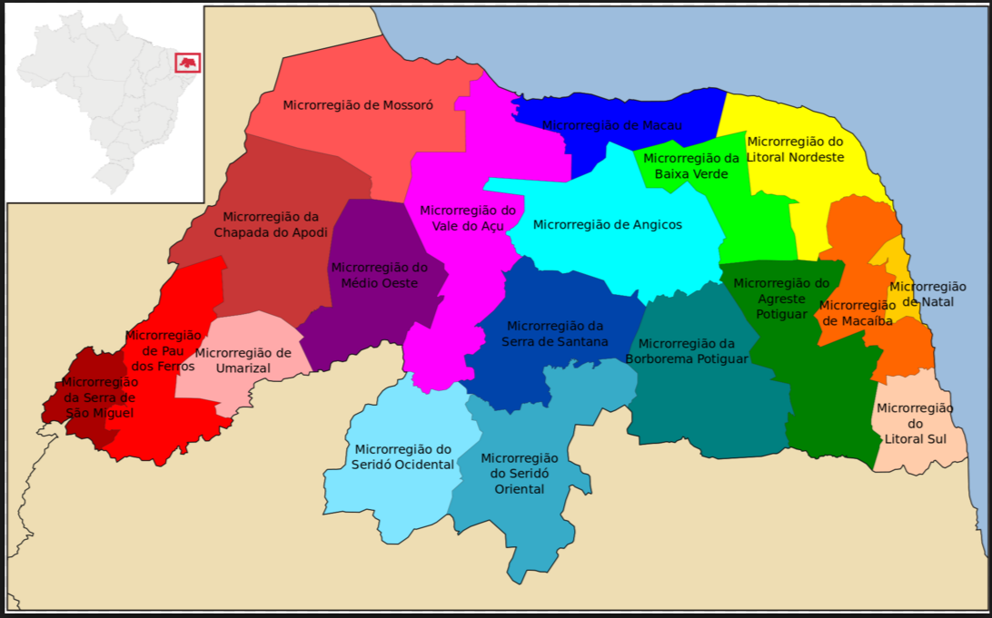
Apresentando o município
Macau é um município brasileiro no estado do RN, localizado na microrregião de Macau. Produtor de sal e petróleo.
Famoso pelo carnavais no estado RN.
População (IBGE, 2008): 27.951 habitantes.
Localização: 215 km de Natal (Capital do RN).
Área Territorial: 788 Km².
18 UBS; 10 com ESF.
NASF e CAPS.
Atenção especializada.
Não há CEO.
01 Hospital.

Slide 4
A UBS/ESF Diogo Lopes:
A UBS Diogo Lopes está localizada a 35 km do município de Macau, no estado do RN, na Praia Diogo Lopes.
Ligada à ESF e apoiada pelo NASF
População adstrita: 4000 habitantes
Atendimento manhã e tarde.
Composição da equipe: 01 médico, 01 enfermeiro, 01 dentista, 01 vacinadora, 01 técnica enfermagem, 01 auxiliar consultório dentário, 02 funcionários serviços gerais, 02 recepcionistas, 01 auxiliar de farmácia, 01 diretora, 04 ACS, 03 motoristas.

Slide 5
Situação previamente à intervenção
Inacessibilidade às consultas especializadas básicas.
Dificuldades no transporte - distante do centro hospitalar.
UBS sem infra-estrutura, sem sede própria.
Problemas no armazenamento de vacinas.
Medicação básica em falta.
Sala de curativos sem condições adequadas.
Problemas financeiros e políticos no município.

Slide 6
Situação previamente à intervenção
Equipe insuficiente dar conta da população (3 ACS), mais 50% área descoberta.
Sem aceso aos serviços de telecomunicações.
Dificuldades nas visitas domiciliárias por falta de veículo.
Cronograma de atividades.
Falta estabilidade laboral ( dentista, enfermeiro, funcionários de em geral).
Ausência de registros em ficha espelhos. Ausência de Protocolos.
Indicadores de cobertura: HAS = 14% / DM = 12%

Slide 7
Objetivo Geral
Qualificar a atenção à saúde das pessoas com Hipertensão Arterial Sistêmica e/ou Diabetes Mellitus na UBS/ESF Diogo Lopes, em Macau/RN.

Slide 8
Metodologia

Slide 9
Ações em monitoramento e avaliação
Monitoramos o nº de pessoas com HAS cadastradas no Programa de Atenção à HAS e à DM da UBS.
Monitoramos aos HAS e DM que necessitam de atendimento odontológico.
Monitoramos a realização de exame dos pés das pessoas com DM.
Monitoramos a realização de exame clínico das pessoas com HAS e DM.
Monitoramos o nºde pessoas com HAS e DM com exames lab.
Monitorarmos o acesso aos medicamentos da Farmácia Popular/Hiperdia.

Slide 10
Ações em monitoramento e avaliação
Monitoramos o cumprimento da periodicidade das consultas.
Monitoramos a qualidade dos registros dos HAS e DM.
Monitoramos o nº com HAS e DM com realização de pelo menos 1 verificação da estratificação de risco x ano.
Monitoramos a realização de orientação nutricional, higiene bucal, atividade física
Monitoramos a realização de orientação sobre riscos do tabagismo

Slide 11
Ações em organização e gestão do serviço
Garantimos o registro de HAS e DM cadastradas no Programa.
Melhoramos o acolhimento dos usuários com HAS e DM.
Garantimos material adequado para tomada da medida da PA na UBS.
Garantimos material adequado para realização do hemoglicoteste.
Definimos atribuições dos membros da equipe no exame clínico das pessoas com HAS.
Organizamos a capacitação dos profissionais (protocolos adotados UBS).
Estabelecemos periodicidade para atualização dos profissionais.
Dispomos de versão atualizada do protocolo impressa na UBS.
Definimos atribuições dos membros da equipe no exame clínico de pessoas com DM.
Organizamos agenda para acolher pessoas com DM provenientes das buscas domiciliares

Slide 12
Ações em organização e gestão do serviço
Implantamos a ficha de acompanhamento.
Pactuamos com a equipe o registro das informações.
Definimos responsável pelo monitoramento dos registros.
Priorizamos atendimento HAS e DM avaliadas como de alto risco.
Organizamos agenda para o atendimento destas demandas.
Garantimos a solicitação dos exames complementares.
Garantir com o gestor municipal agilidade na realização dos exames.
Estabelecer sistemas de alerta nos exames preconizados.
Organizamos visitas domiciliares para buscar os faltosos.
Organizamos agenda para acolher a HAS e DM provenientes das buscas.

Slide 13
Ações em organização e gestão do serviço
Organizar práticas coletivas para orientação de atividade física.
Demandar junto gestor parcerias institucionais para envolver educadores físicos.
Demandar ao gestor a adesão ao Programa Nacional de Controle do Tabagismo do Ministério da Saúde
Organizamos tempo das consultas com finalidade de garantir orientações em nível individual

Slide 14
Ações em engajamento público
Informamos a comunidade da existência HIPERDIA na UBS.
Informamos a comunidade sobre a importância de medir a PA a partir 18 anos.
Orientamos a comunidade sobre o rastreamento para DM com PA >135/80 mmHg.
Orientamos a comunidade sobre os fatores de risco para desenvolver HAS e DM.

Slide 15
Ações engajamento público
Orientamos a comunidade dos riscos de doenças cardiovascular neurológicas decorrentes da HAS e DM
Orientamos as pessoas com HAS e DM da necessidade de realização de exames e periodicidade.
Orientamos as pessoas com HAS e DM direito de ter acesso aos medicamentos Farmácia Popular/Hiperdia.
Orientamos a comunidade da importância de realizar consultas e avaliação da saúde bucal.

Slide 16
Ações Qualificação da Prática Clínica
Capacitar a equipe para realização do HGT com PA > que 135/80 mmHg.
Capacitar os ACS para o cadastramento e atualização da população da UBS.
Capacitar a equipe da UBS para verificação da PA de forma criteriosa
Capacitar a equipe quanto a estratégias para o controle de fatores risco modificáveis.
Capacitar a equipe para realizar estratificação de risco segundo o escore de Framingham.

Slide 17
Ações Qualificação da Prática Clínica
Capacitar a equipe sobre práticas de alimentação saudável, promoção da prática de atividade física regular.
Capacitar a equipe da UBS sobre metodologias de educação em saúde.
Capacitar a equipe para o tratamento de pessoas tabagistas.
Capacitar a equipe para oferecer orientações de higiene bucal.

Slide 18
Logística
Adotamos protocolos/cadernos do Ministério da Saúde: estratégias para o cuidado da pessoa com doença crônica (2014); Estratégias para o cuidado da pessoa com doença crônica: DM (2013) e Estratégias para o cuidado da pessoa com doença crônica: HAS (2014).
Registro específico + fichas-espelho + PCD.
As fichas espelho do programa foram acomodadas em arquivo específico.
Capacitação da equipe e delegação de funções específicas (acolhimento).

Slide 19
Logística
Adequação do registro, controle semanal e monitoramento da intervenção.
Busca ativa em conjunto aos ACS.
Contato com gestor e representantes para cumprir ações com apoio do NASF, recebimento dos recursos materiais e humanos.
Capacitações e orientações.

Slide 20
Objetivos, metas e resultados

Slide 21
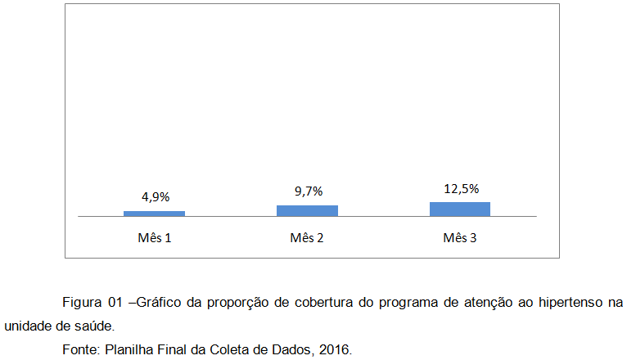
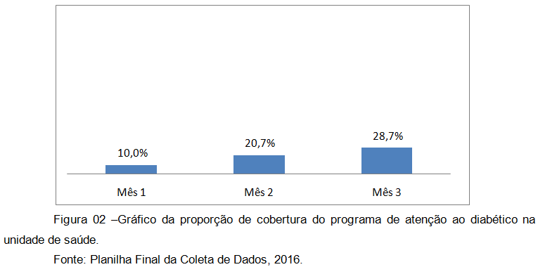
Objetivo 1: Ampliar a cobertura a pessoas hipertensas e/ou diabéticas.
1. Cadastrar 30% das pessoas com hipertensão no Programa de Atenção à HAS e à DM da UBS.
Mês 1: 30 usuários (4,9%)
Mês 2: 59 usuários (9,7%)
Mês 3: 76 usuários (12,5%)
2. Cadastrar 30% das pessoas com diabetes no Programa de Atenção à HAS e à DM da UBS.
Mês 1: 15 usuários (10%)
Mês 2: 31 usuários (20,7%)
Mês 3: 43 usuários (28,7%)

Slide 22
Objetivo 2. Melhorar a qualidade da atenção a hipertensos e/ou diabéticos.
3. Realizar exame clínico apropriado em 100% das pessoas com hipertensão.
Resultado 100%
Mês 1: 30 usuários (100%)
Mês 2: 59 usuários (100%)
Mês 3: 76 usuários (100%)
4. Realizar exame clínico apropriado em 100% das pessoas com diabetes.
Resultado 100%
Mês 1: 15 usuários (100%)
Mês 2: 31 usuários (100%)
Mês 3: 43 usuários (100%)
5. Realizar exame dos pés em 100% das pessoas com diabetes a cada 03 meses
Resultado 100%
Mês 1: 15 usuários (100%)
Mês 2: 31 usuários (100%)
Mês 3: 43 usuários (100%)
6. Garantir a 100% das pessoas com HAS a solicitação/realização de exames complementares em dia de acordo com o protocolo.
Resultado 0%
Mês 1: 0 (0%)
Mês 2: 0 (0%)
Mês 3: 0 (0%)

Slide 23
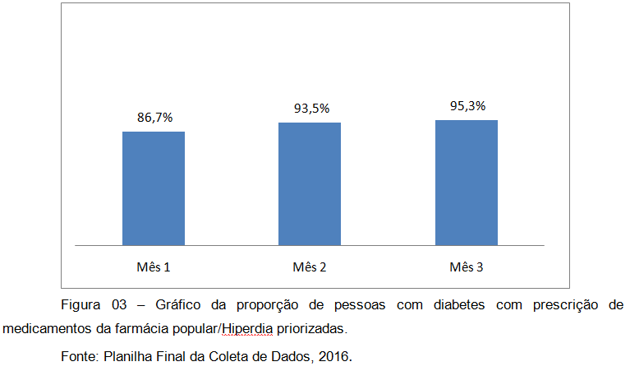
7. Garantir a 100% das pessoas com diabetes a solicitação/realização de exames complementares em dia de acordo com o protocolo.
Resultado 0%
Mês 1: 0 (0%)
Mês 2: 0 (0%)
Mês 3: 0 (0%)
8. Priorizar a prescrição de medicamentos da farmácia popular para 100% das pessoas com hipertensão cadastradas na UBS.
Resultado 100%
Mês 1: 30 usuários (100%)
Mês 2: 59 usuários (100%)
Mês 3: 76 usuários (100%)
9. Priorizar a prescrição de medicamentos da farmácia popular para 100% das pessoas com diabetes cadastradas na UBS.
Resultado: 95,3%
Mês 1: 13 usuários (86,7%)
Mês 2: 29 usuários (93,5%)
Mês 3: 41 usuários (95,3%)

Slide 24
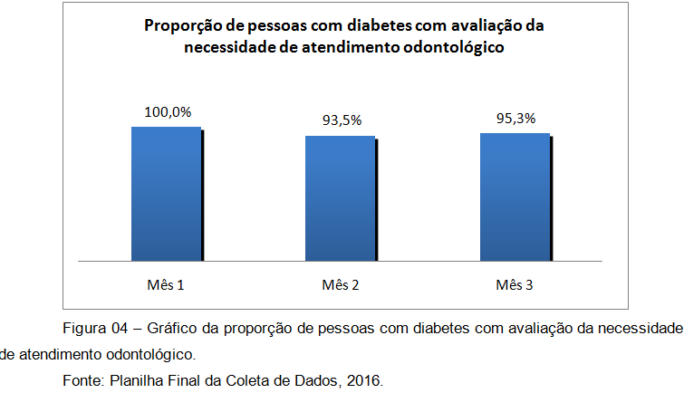
10. Realizar avaliação da necessidade de atendimento odontológico em 100% das pessoas hipertensas.
Resultado 100%
Mês 1: 30 usuários (100%)
Mês 2: 59 usuários (100%)
Mês 3: 76 usuários (100%)
11. Realizar avaliação da necessidade de atendimento odontológico em 100% das pessoas diabéticas.
Resultado 95,3%
Mês 1: 15 usuários (100%)
Mês 2: 29 usuários (93,5%)
Mês 3: 41 usuários (95,3%)

Slide 25
Objetivo 3. Melhorar a adesão de pessoas com hipertensão e/ou diabetes.
12. Buscar 100% das pessoas com hipertensão faltosas às consultas na UBS, conforme a periodicidade recomendada.
Resultado 100%
Mês 1: 01 usuário (100%)
Mês 2: 01 usuário (100%)
Mês 3: 01 usuário (100%)
13. Buscar 100% das pessoas com diabetes faltosas às consultas na UBS, conforme a periodicidade recomendada.
Resultado 100%
Mês 1: 01 usuário (100%)
Mês 2: 01 usuário (100%)
Mês 3: 01 usuário (100%)

Slide 26
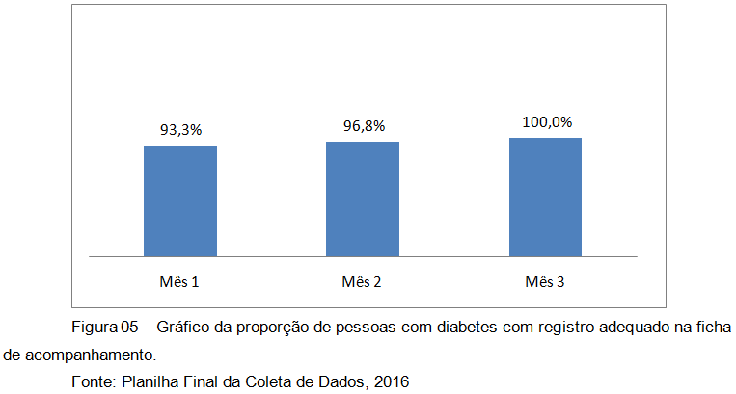
Objetivo 4. Melhorar o registro das informações.
14. Manter ficha de acompanhamento de 100% das pessoas com hipertensão.
Resultado 100%
Mês 1: 30 usuários (100%)
Mês 2: 59 usuários (100%)
Mês 3: 76 usuários (100%)
15. Manter ficha de acompanhamento de 100% das pessoas com diabetes.
Resultado 100%
Mês 1: 14 usuários (93,3%)
Mês 2: 30 usuários (96,8%)
Mês 3: 43 usuários (100 %)

Slide 27
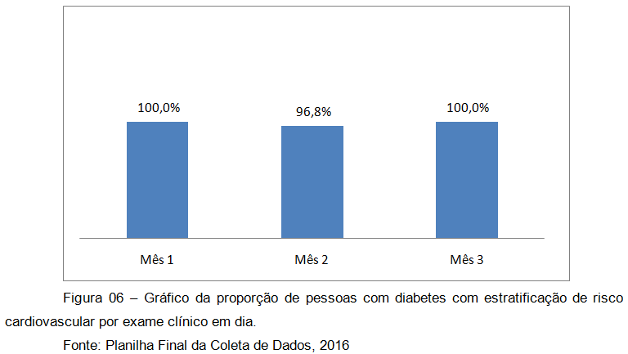
Objetivo 5. Mapear o risco para doença cardiovascular das pessoas com hipertensão e/ou diabetes.
16. Realizar estratificação do risco cardiovascular em 100% das pessoas com hipertensão.
Resultado 100%
Mês 1: 30 usuários (100%)
Mês 2: 59 usuários (100%)
Mês 3: 76 usuários (100%)
17. Realizar estratificação do risco cardiovascular em 100% das pessoas com diabetes.
Resultados 100%
Mês 1: 15 usuários (100%)
Mês 2: 30 usuários (96,8%)
Mês 3: 43 usuários (100 %)

Slide 28
Objetivo 6. Promover a saúde de pessoas com hipertensão e/ou diabetes.
18. Garantir orientação nutricional a 100% das pessoas com hipertensão.
Resultado 100%
Mês 1: 30 usuários (100%)
Mês 2: 59 usuários (100%)
Mês 3: 76 usuários (100%)
19. Garantir orientação nutricional a 100% das pessoas com diabetes.
Resultado 100%
Mês 1: 15 usuários (100%)
Mês 2: 31 usuários (100%)
Mês 3: 43 usuários (100%)
20. Garantir orientação em relação à prática regular de atividade física a 100% das pessoas com hipertensão.
Resultado 100%
Mês 1: 30 usuários (100%)
Mês 2: 59 usuários (100%)
Mês 3: 76 usuários (100%)
21. Garantir orientação em relação à prática regular de atividade física a 100% das pessoas com diabetes.
Resultado 100%
Mês 1: 15 usuários (100%)
Mês 2: 31 usuários (100%)
Mês 3: 43 usuários (100%)

Slide 29
22. Garantir orientação sobre os riscos do tabagismo a 100% das pessoas com hipertensão.
Resultado 100%
Mês 1: 30 usuários (100%)
Mês 2: 59 usuários (100%)
Mês 3: 76 usuários (100%)
23. Garantir orientação sobre os riscos do tabagismo a 100% das pessoas com diabetes.
Resultado 100%
Mês 1: 15 usuários (100%)
Mês 2: 31 usuários (100%)
Mês 3: 43 usuários (100%)
24. Garantir orientação sobre higiene bucal a 100% das pessoas com hipertensão.
Resultado 100%
Mês 1: 30 usuários (100%)
Mês 2: 59 usuários (100%)
Mês 3: 76 usuários (100%)
25. Garantir orientação sobre higiene bucal a 100% das pessoas com diabetes.
Resultado 100%
Mês 1: 15 usuários (100%)
Mês 2: 31 usuários (100%)
Mês 3: 43 usuários (100%)

Slide 30
Discussão
Trouxe ampliação da cobertura da atenção aos usuários com HAS e/ou DM.
Houve melhoria dos registros e a qualificação da atenção.
A equipe discutiu, mesmo que poucas vezes, para seguir recomendações protocolo adotados pelo MS.
Conseguimos em uma só ocasião a capacitação/discussão.
O trabalho ficou responsabilidade da médica, pelos problemas no município, de instabilidade emprego.

Slide 31
Discussão
Sem ACS na maioria das semanas da intervenção.
Técnica de enfermagem e recepcionista foram capacitadas para detectar sinais de alerta, acolher e orientar a comunidade.
A médica abordou em cada consulta, com cada usuário, todos os tópicos.
O registro e o agendamento dos usuários viabilizou a otimização da agenda.

Slide 32
Discussão
O preenchimento das fichas espelho e orientações faziam demorada as consultas, gerando insatisfação.
Faltou articulação com a comunidade para explicitar os critérios para priorização da atenção.
Para incorporar a intervenção na rotina do serviço teremos que superar as dificuldades.

Slide 33
Reflexão crítica sobre o processo pessoal de aprendizagem
Problema de comunicação, sem acesso à internet na UBS e no município
Participar deste Curso de Especialização em Saúde da Família foi enriquecedor, trouxe a possibilidade de estar aperfeiçoando-me na área de saúde.
Superação de desafios
Trouxe-me a possibilidade de aprofundar conhecimentos do planejamento em saúde, da organização do processo de trabalho e do acolhimento.
A organização do curso da UFPel foi de grande ajuda, principalmente pela abordagem da medicina aqui no Brasil
Semana de ambientação participação de fórum, práticas clínicas.
Elaboração da análise facilitou conhecer os indicadores dos programas de saúde da atenção básica preconizados pelo MS. Base da intervenção.
Aprendi da cultura, política e, principalmente, do sistema de saúde do povo brasileiro.

Slide 34
Referências

Slide 35
Referências
1 BRASIL. Ministério da Saúde. Secretaria de Atenção à Saúde. Departamento de Atenção Básica. Estratégias para o cuidado da pessoa com doença crônica. Brasília: Ministério da Saúde, 2014.
2 BRASIL. Ministério da Saúde. Secretaria de Atenção à Saúde. Departamento de Atenção Básica. Estratégias para o cuidado da pessoa com doença crônica: diabetes mellitus. Brasília: Ministério da Saúde, 2013.
3 BRASIL. Ministério da Saúde. Secretaria de Atenção à Saúde. Departamento de Atenção Básica. Estratégias para o cuidado da pessoa com doença crônica: hipertensão arterial sistêmica. Brasília: Ministério da Saúde, 2014.

Slide 36
Muito obrigada

